Slide 1
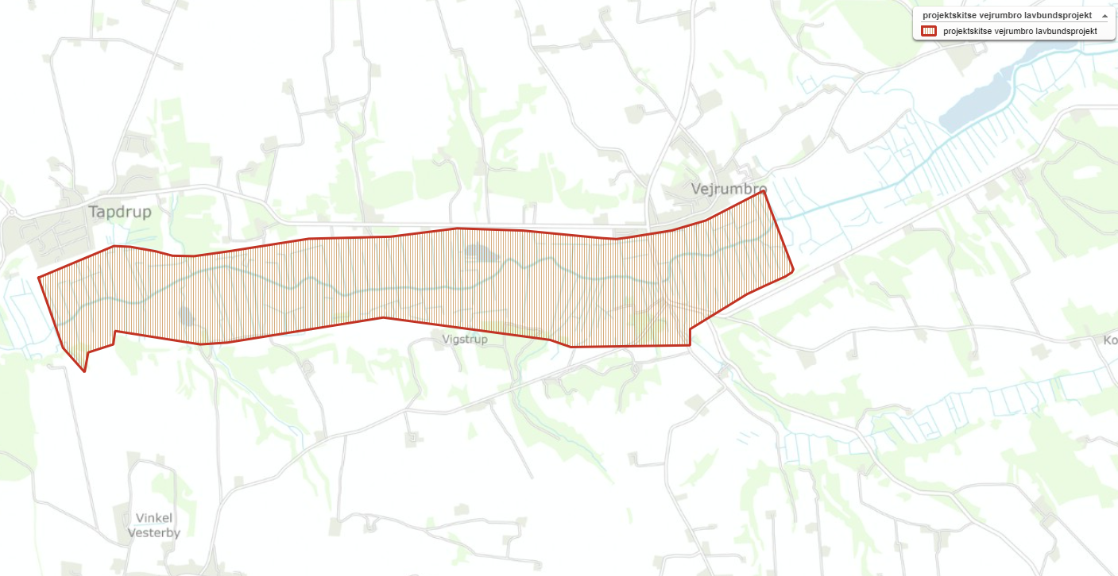
Muligt Lavbundsprojekt ved Vejrumbro
Lodsejermøde 12. oktober 2021

Slide 2
Dagsorden: Velkomst og indledning v. Tina Bøje Clausen, Viborg Kommune Indlæg v. Kjeld Bach, LandboForeningen Midtjylland Fremlæggelse af udkast til projekt v. Bangsgaard & Paludan ApS Spørgsmål Pause med kaffe/sodavand og et stykke brød Jordfordeling og erstatning – hvilke muligheder er der? v Erik Kristensen, Jordfordelingsplanlægger i Landbrugsstyrelsen. Spørgsmål Det videre forløb v. Tina Bøje Clausen, Viborg Kommune

Slide 3
Generelt om lavbundsprojekter: Lavbundsprojekter laves for at udtage lavbundsjorder, så udledningen af kvælstof og drivhusgasser fra landbruget til vandmiljøet og atmosfæren mindskes og der skabes mere natur - kulstofrige lavbundsjorde med mindst 6 % organisk kulstof Ny aftale om grøn omstilling af dansk landbrug bl.a. ambitioner om udtagning af 100.000 ha lavbundsjorde – flere ordninger forventes at dukke op i 2022 Finansiering sker via landdistriktsmidlerne Administreres af Landbrugsstyrelsen Kommunerne får betalt alle udgifter til forundersøgelser og etablering

Slide 4
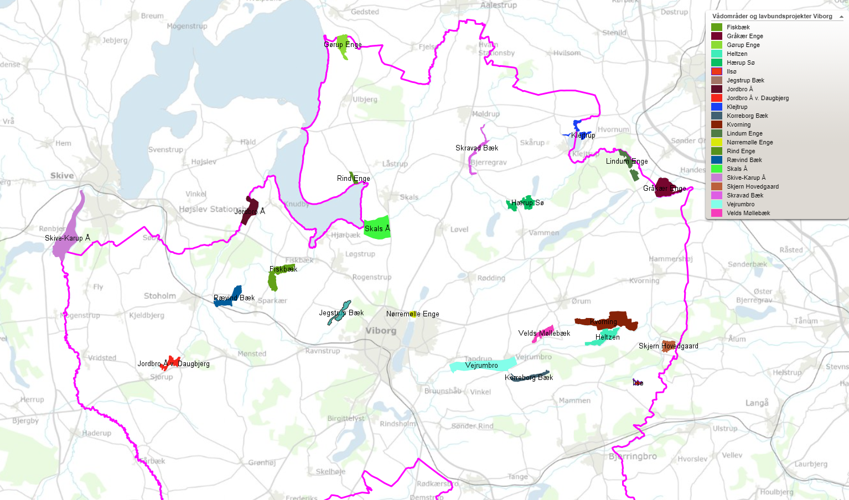
Gennemførte, og planlagte vådområde-
og lavbundsprojekter i Viborg Kommune

Slide 5
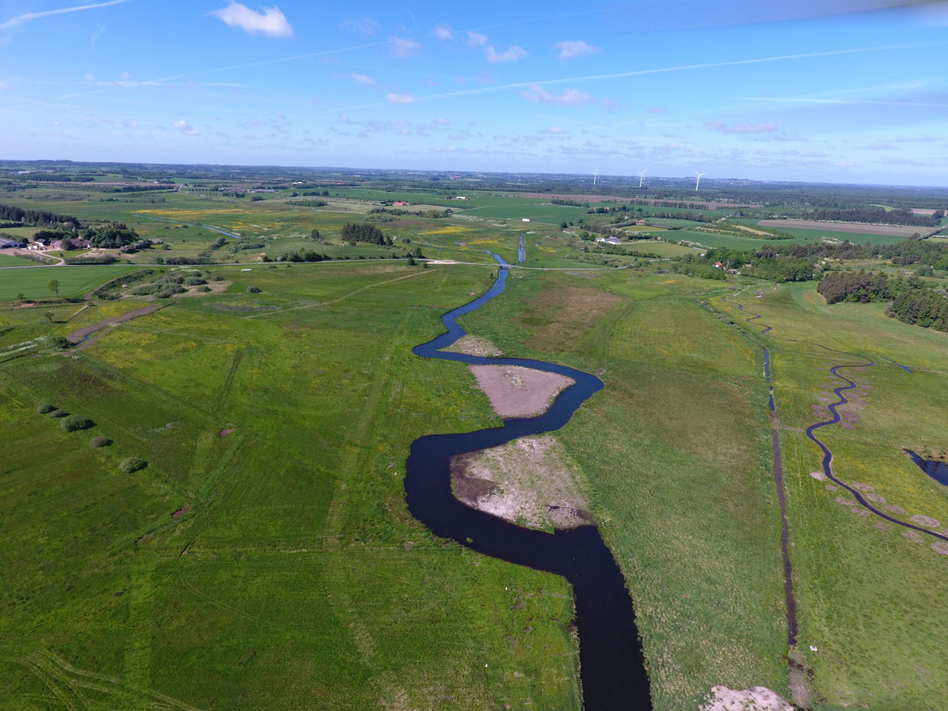
Eksempel fra Fiskbæk Møllebæk

Slide 6
Gennemførelse af projekter: Forløbet er adskilt i to faser: 1: Forundersøgelse - Teknisk forundersøgelse (hvordan kan lavbundsjorden i området projekteres) - Ejendomsmæssig forundersøgelse (hvad siger lodsejerne til projektet) 2: Etablering - Jordfordeling / Erstatning - Detailprojektering - Anlæg Frivillighed Projektet gennemføres kun, hvis vi kan indgå aftaler med alle lodsejere. Der er ingen der bliver tvunget til at være med!

Slide 7
Indlæg

Slide 8
Det videre forløb i forundersøgelsen og evt. etablering Forundersøgelse 2021/22 - Den tekniske forundersøgelse gøres færdig - Ejendomsmæssig forundersøgelse – besøg hos den enkelte lodsejer (Ingen bindende aftaler) Etablering – under forudsætning af lodsejertilslutning 2022 Beslutning i forhold til at søge om midler til etablering (forår) Tilsagn fra staten om midler til etablering 2022-2023 - Jordfordeling (Landbrugsstyrelsen) - 20 årig fastholdelse - Lodsejeraftaler - Detailprojektering - Myndighedsgodkendelser - Udbud af anlægsopgaven 2024 Anlægsarbejde
Husk: Navn og telefonnummer

Slide 9
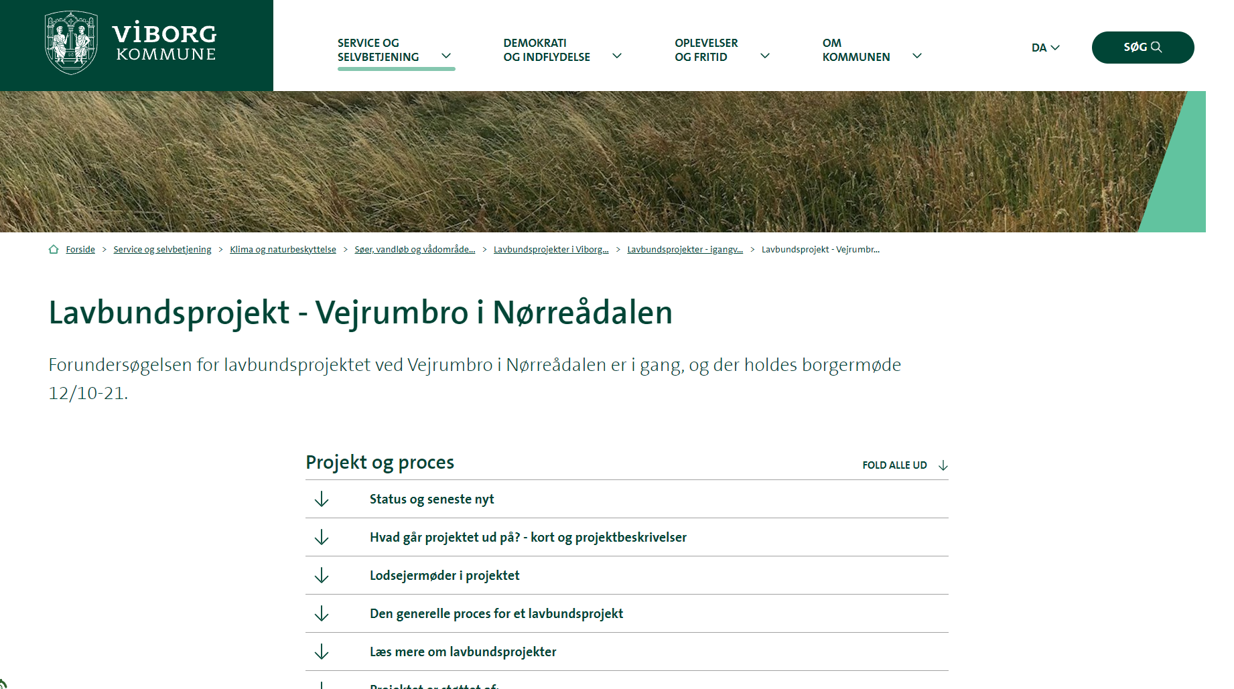
Projektet kan følges på Viborg Kommunes hjemmeside – søg i Google på ”Lavbundsprojekt Vejrumbro”

Slide 10
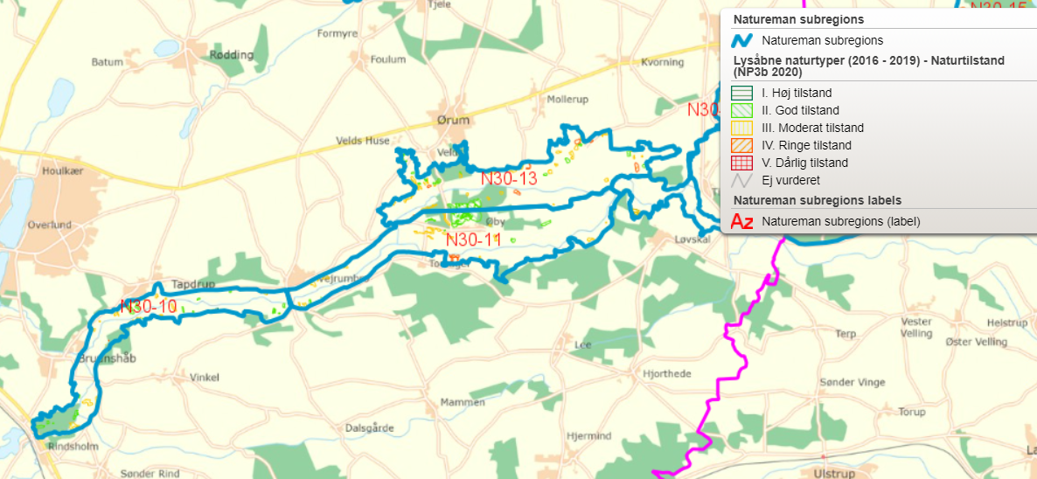
LIFE IP Natureman – landmanden som naturforvalter

Slide 11
Muligheder indenfor Natureman
Klargøring til afgræsning (rydning, hegn, mm.)
Opstart af samarbejder (dyreholder/lodsejer)
Rådgivning indenfor naturpleje
Hjælp til udarbejdelse af tilskudsordninger til eksempelvis hegnsansøgninger
Forespørgsler er velkommen – bare det handler om naturpleje
Tag en folder på hjemvejen og læs mere

Slide 12
Tak for nu og på gensyn!

